Slide 1

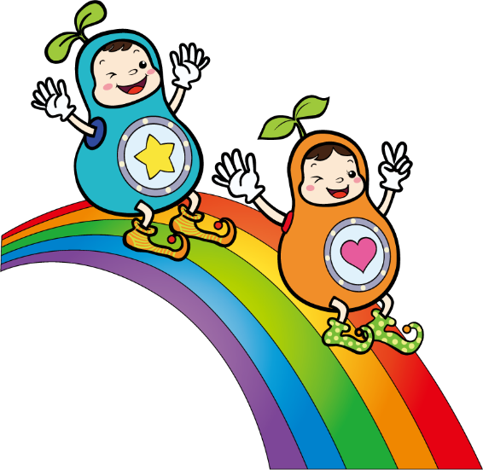

무지개마을
사전안전교육

Slide 2

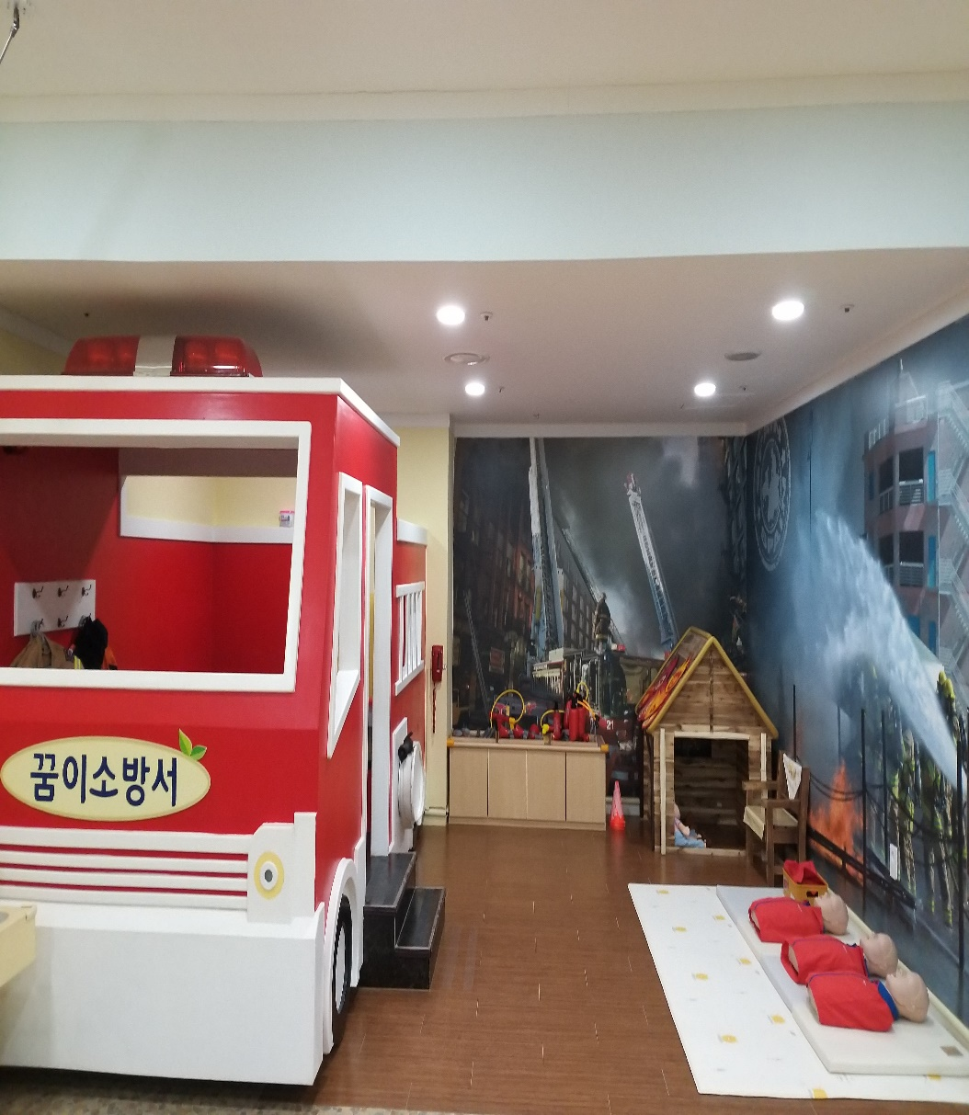

꿈이 소방서
이용방법
여보세요!! 불이 났어요!!
불이 나거나 위험할 때 전화기로 119에 신고해요.
소방관이 되어 신고 전화를 받고
화재 현장에 출동해 불을 끄고,
위험에 처한 사람들을 구해주세요.
사진
놀이약속
1. 소방차에 탈 때 계단은 조심히 올라가요.
2. 소방호스에 걸려 넘어지지 않도록 주의해요.
3. 놀잇감과 소방 호스는 제자리에 정리해요.

Slide 3
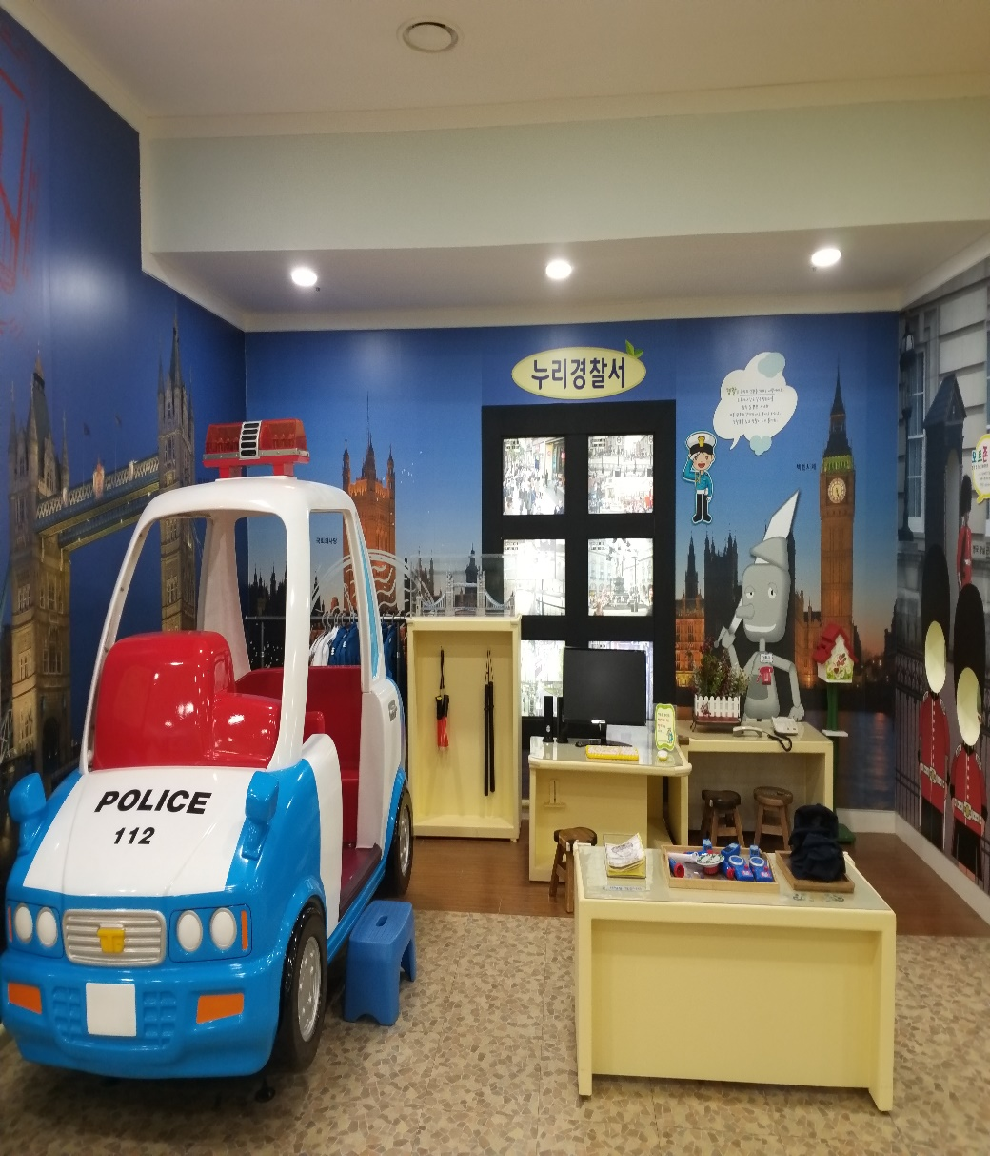
누리 경찰서
이용방법
사람들에게 도움을 주는 경찰관이 되어보아요.
경찰복을 입고 교통정리를 하거나
경찰차에 타서 자동차 핸들을 움직이며
화면 속의 도둑을 잡아요.
경찰관에게 필요한 다양한 도구를 사용해보아요.
사진
놀이약속
1. 경찰차를 타고 내릴 때 친구와 부딪치지
않도록 조심해요.
2. 놀잇감을 제자리에 정리해요.

Slide 4
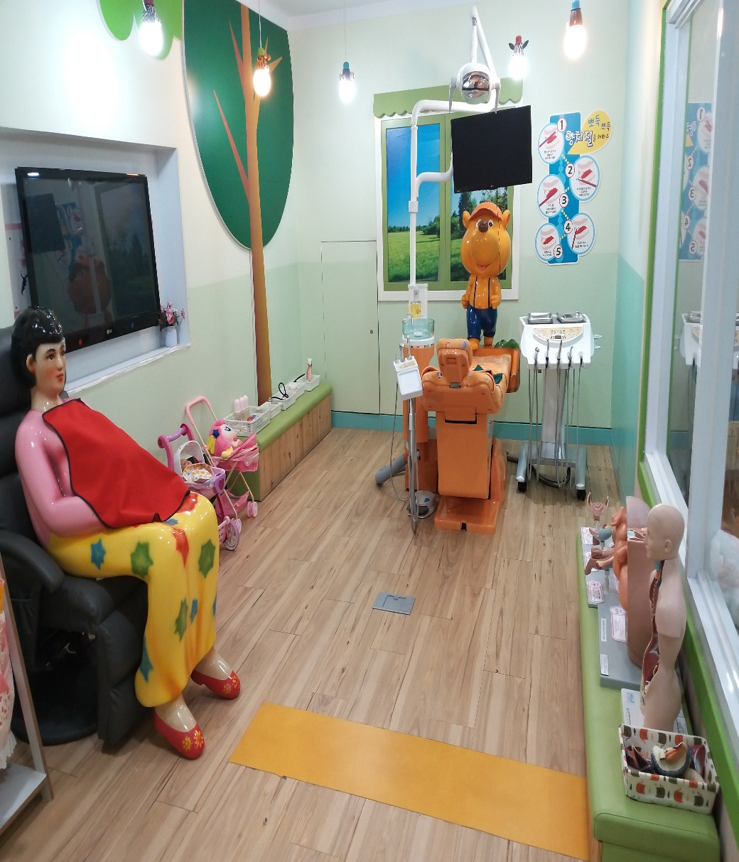
병원놀이(산부인과,치과)
이용방법
산부인과에서는 초음파기계를 이용해
태아가 자라는 모습을 관찰하고 아기
돌보기 체험을 해 보며,
치과에서는 충치 치료와 올바른 이닦기 방법에 대해 알아봅니다.
사진
놀이약속
1. 초음파기계는 제자리에 정리해요.
2. 치과 의자에 올라가고 내려올 때 조심해요
3. 유모차는 한명씩 사용해요

Slide 5
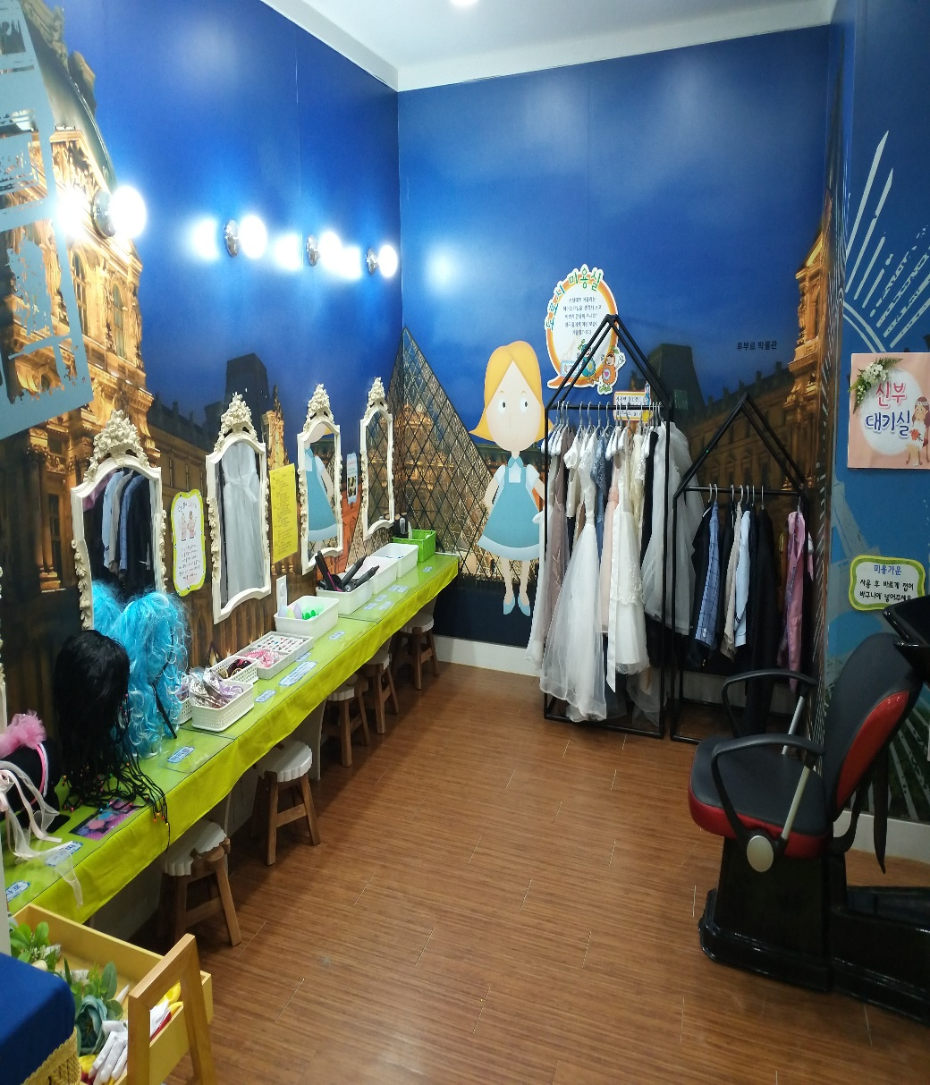
도로시 미용실
이용방법
미용실에서 다양한 미용 도구를 사용해
미용실 놀이를 해요.
머리띠와 머리핀으로 머리를 장식하고,
여러 가지 옷들을 입고 꾸며봐요.
사진
놀이약속
1. 미용 도구를 조심해서 사용해요.
2. 친구들과 미용 도구를 나눠서 이용해요.
3. 드레스를 입은 후에는 넘어지지 않게
치마가 발에 걸리지 않도록 잡고 걸어가요.

Slide 6
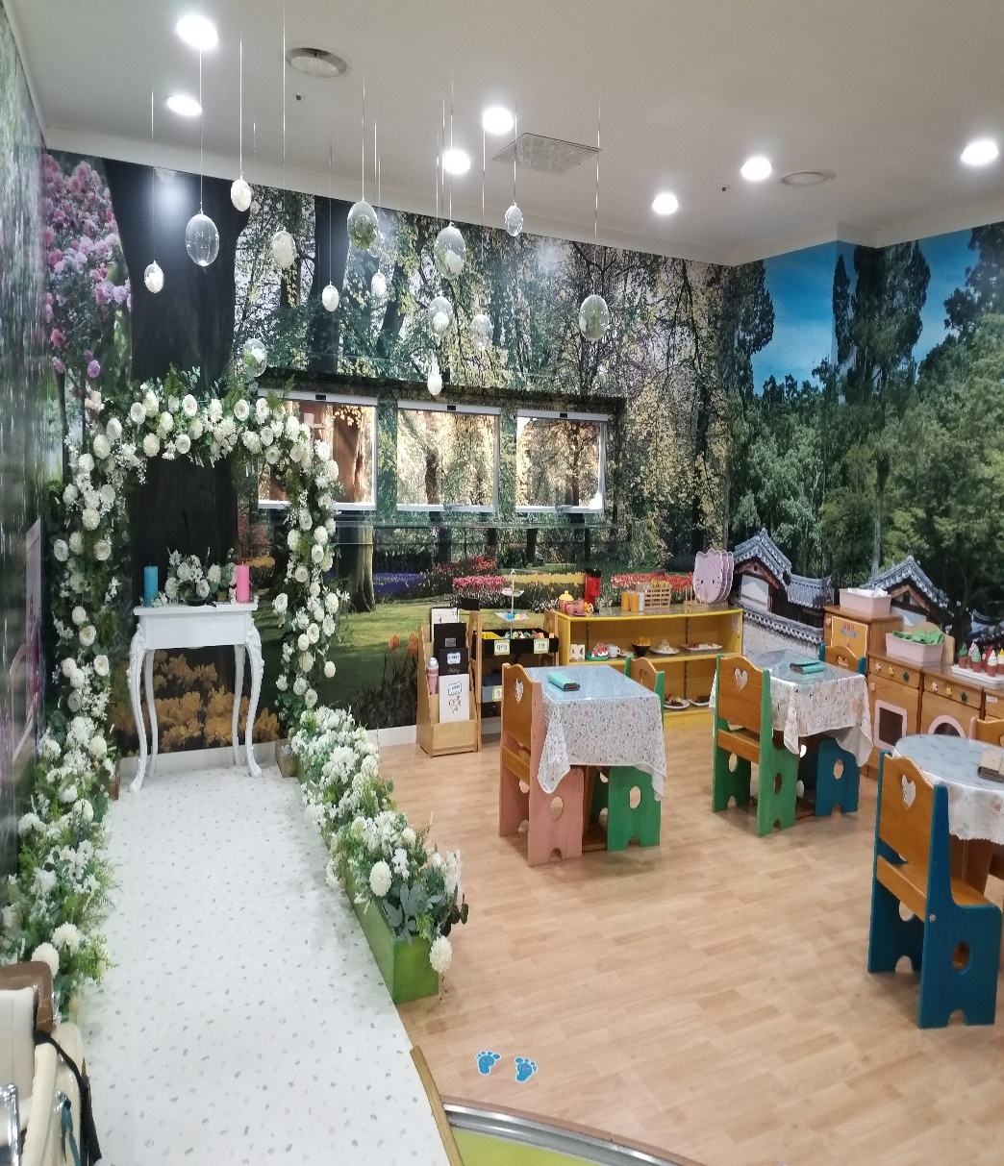
결혼식장과 레스토랑
이용방법
딴~ 딴따단~ 오늘은 결혼하는 날!
신랑,신부가 되어 결혼식을 체험해 보고
레스토랑에서 손님, 웨이터, 요리사가 되어 식사예절도 경험해봅니다.
사진
놀이약속
1. 의상을 입고 이동할 때는 천천히
걸어 다녀요.
2. 음식 쟁반은 두 손으로 잡고 이동해요.

Slide 7
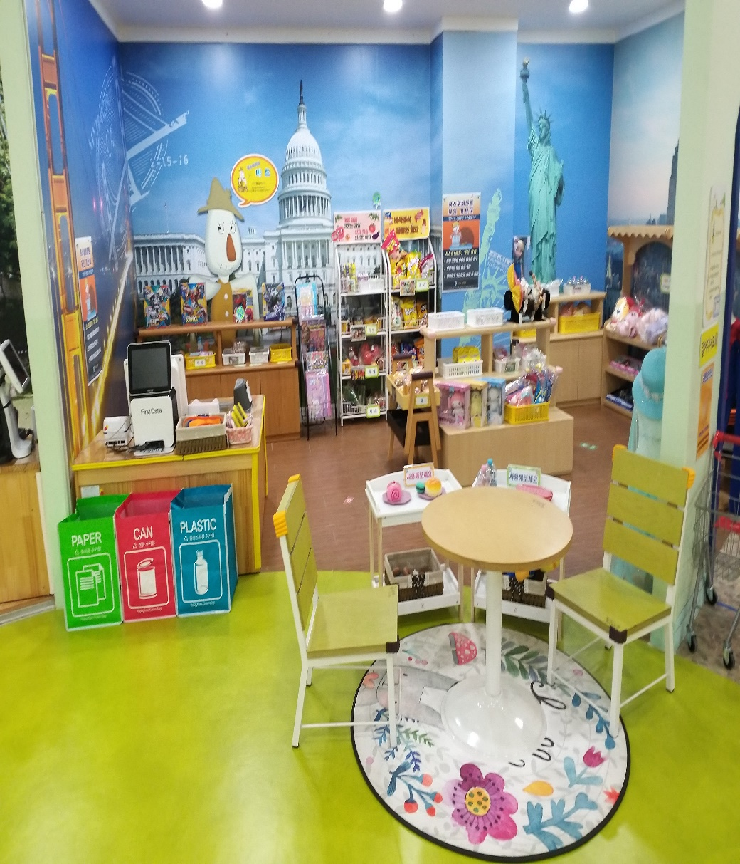
허수아비마트
이용방법
허수아비 마트에서 손님이 되어 카트나 장바구니에 사고 싶은 물건을 담아 무인계산대에서 현금이나 카드를 이용해 물건값을 정직하게 계산해요.
사진
놀이약속
1. 장바구니에 물건을 담아서 물건을 구입한 후
물건들을 다시 제자리에 정리해요.
2. 쇼핑 카트를 이용할 때는 친구와 부딪치지
않도록 조심해요.

Slide 8
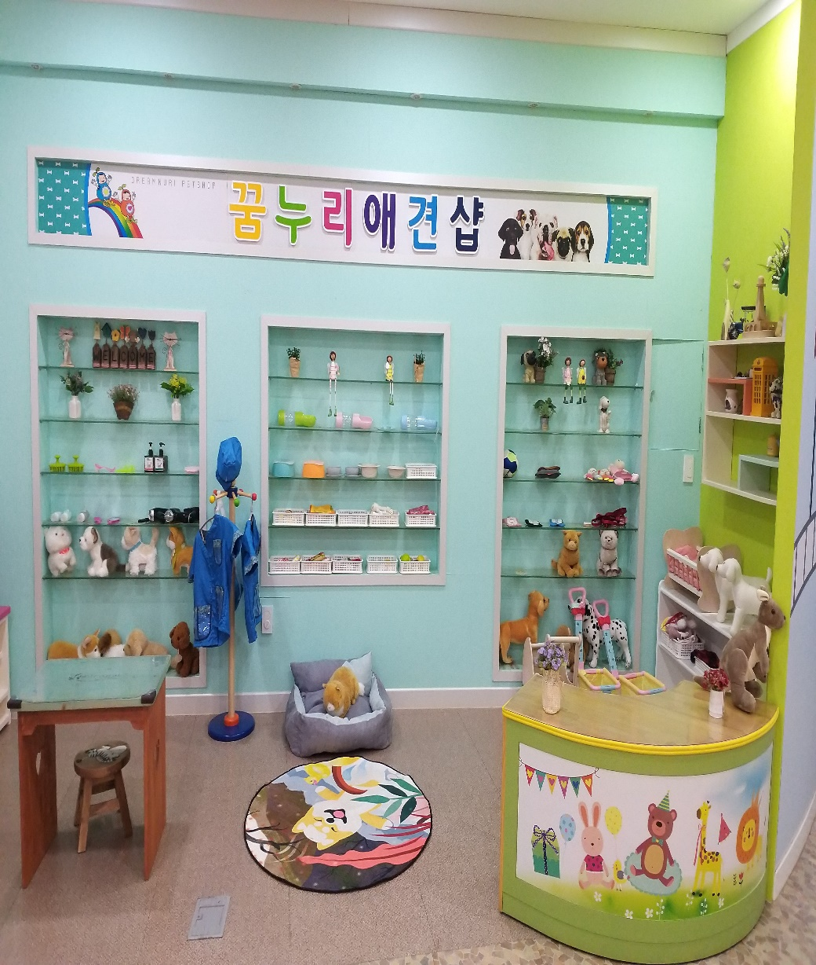
꿈누리애견샵
이용방법
멍멍! 야옹~
애견샵에서 귀여운 애완동물들을 돌볼 수 있어요.
사랑스러운 동물들에게 간식도 만들어주고 목욕도 시켜주세요.
유모차에 태워서 산책도 시켜줄 수 있어요.
사진
놀이약속
1. 진열장 유리 선반에 부딪치지 않도록
진열장의 물건을 꺼낼 때 조심해서 꺼내요.
2. 애견샵의 인형과 물건들을 소중히 다뤄요.

Slide 9
즐겁고 안전한
체험을 해요 !

